Slide 1
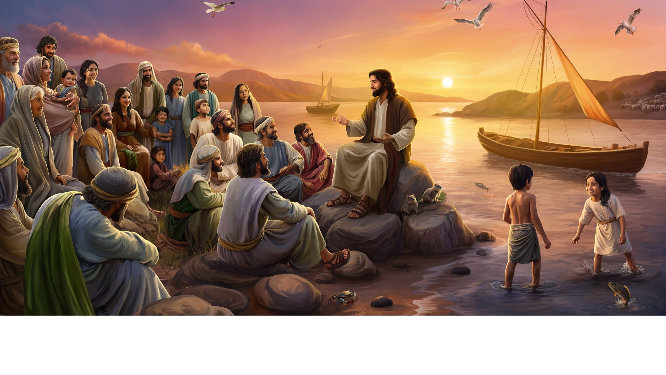
Bem-vindo à Escola Sabatina
Illustration by Daniel Gallardo, copyright © 2025 General Conference Corporation® of Seventh-day Adventists.

Slide 2
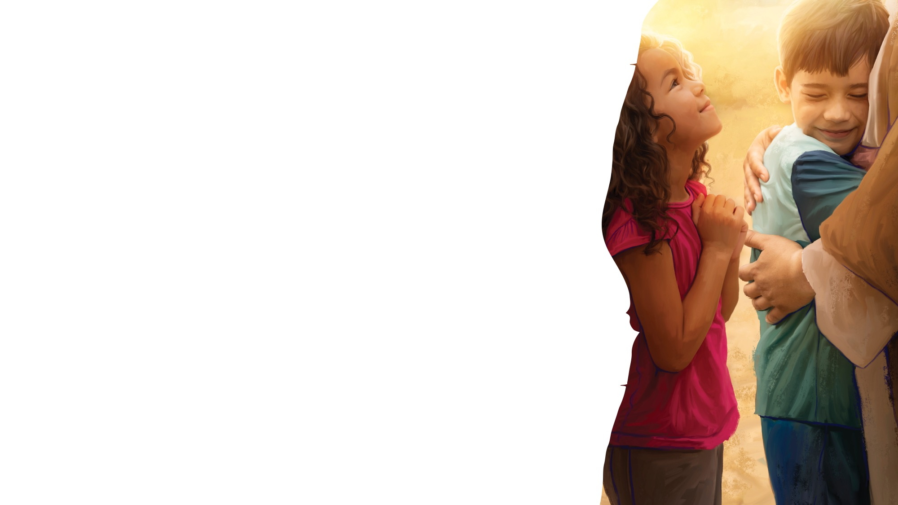
PARA OS QUE CHEGAM MAIS CEDO

Slide 3

É hora de escutar
PARA OS QUE CHEGAM MAIS CEDO
Os brinquedos vou guardar e por no lugar
Agora é hora de escutar, cantar e orar.
É tão bom estar aqui e ver-te outra vez.
Vem sentar, pois vou falar do amigo Jesus.
Vem sentar, pois vou falar do amigo Jesus.

Slide 4
Bem-vindo à Escola Sabatina
Illustration by Daniel Gallardo, copyright © 2025 General Conference Corporation® of Seventh-day Adventists.

Slide 5
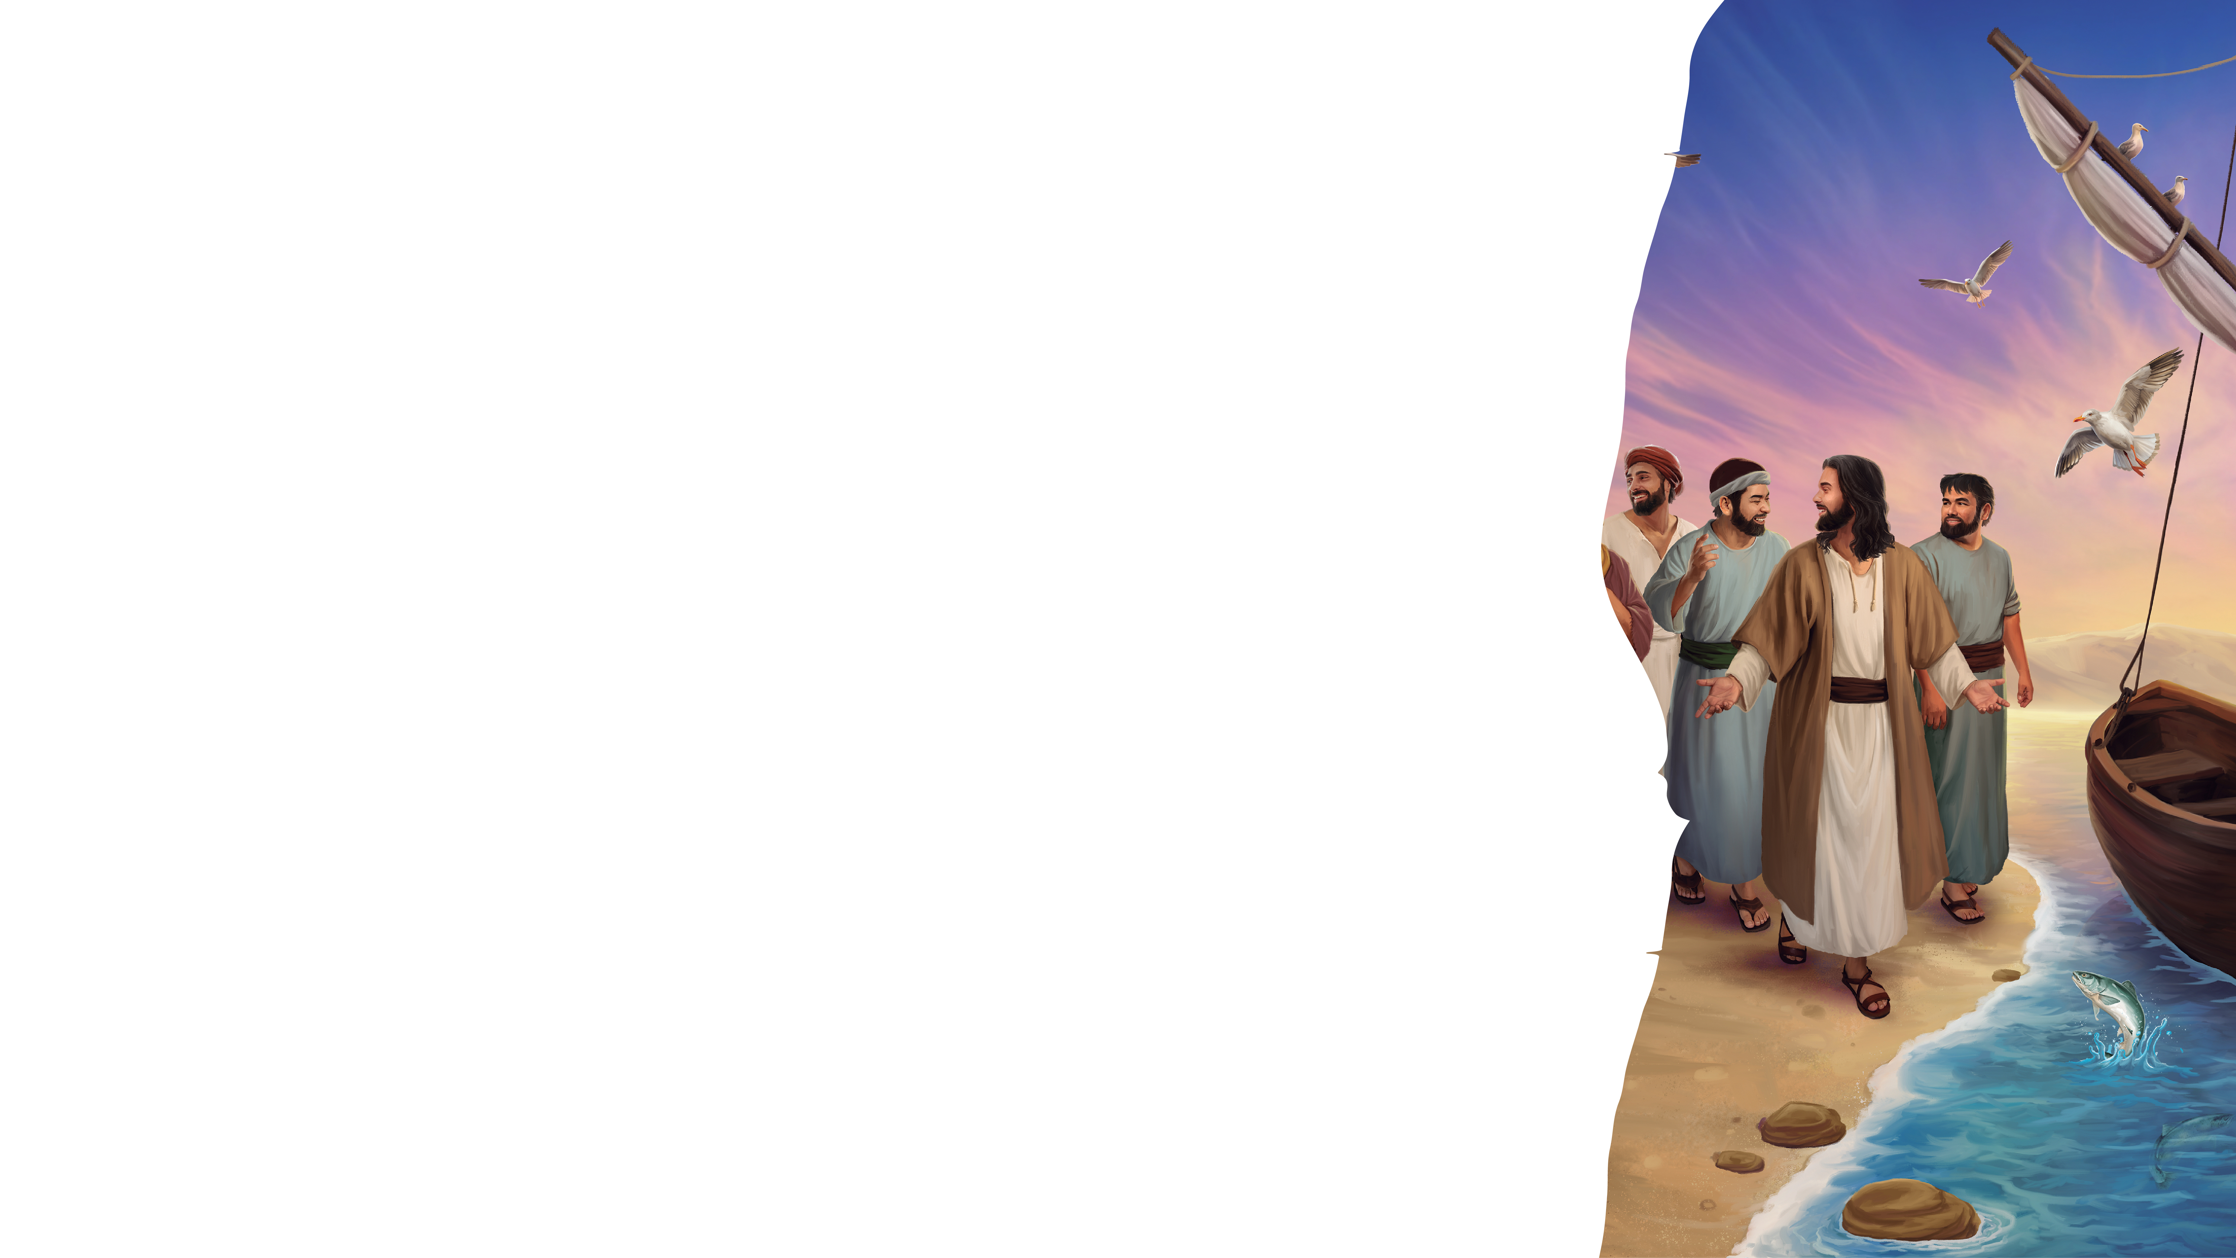
Bom dia, meu Jesus
BOAS-VINDAS E LOUVOR
1, 2, 3
Bem alto vou cantar:
4, 5, 6
Bom dia, meu Jesus!
7, 8, 9
O Sábado chegou!
1, 2, 3, 4, 5, 6, 7, 8, 9, 10
Canta outra vez.
(continua)

Slide 6
Bom dia, meu Jesus
BOAS-VINDAS E LOUVOR
1, 2, 3
Bem alto vou cantar:
4, 5, 6
Bom dia, meu Jesus!
7, 8, 9
O Sábado chegou!
1, 2, 3, 4, 5, 6, 7, 8, 9, 10
Aqui estou.

Slide 7

Com Todo o Meu Coração
BOAS-VINDAS E LOUVOR
Eu vou doar meu coração
P’ra servir-Te, Senhor.
E não importa a minha missão
Grande ou pequena eu vou seguir-Te
Porque eu te amo com todo o meu coração
Com todo o meu coração.
(repete 3X)
Com todo o meu coração.
Com todo o meu coração.
"I Will Serve You, Jesus" by Coralie Fraser, copyright © 2004 Coralie Fraser. Used by permission.

Slide 8
Parabéns
BOAS-VINDAS E LOUVOR
Parabéns, parabéns, parabéns para ti.
Jesus ama o/a ... (nome da criança).
Parabéns para ti.
(Repete)

Slide 9
Música da Visita
BOAS-VINDAS E LOUVOR
Um novo amigo aqui chegou.
Um novo amigo bem-vindo é.
É uma alegria, meu amigo, ter-te aqui.
Bem-vindo és,
Queremos ver-te outra vez.
Bem-vindo és,
Queremos ver-te outra vez.

Slide 10
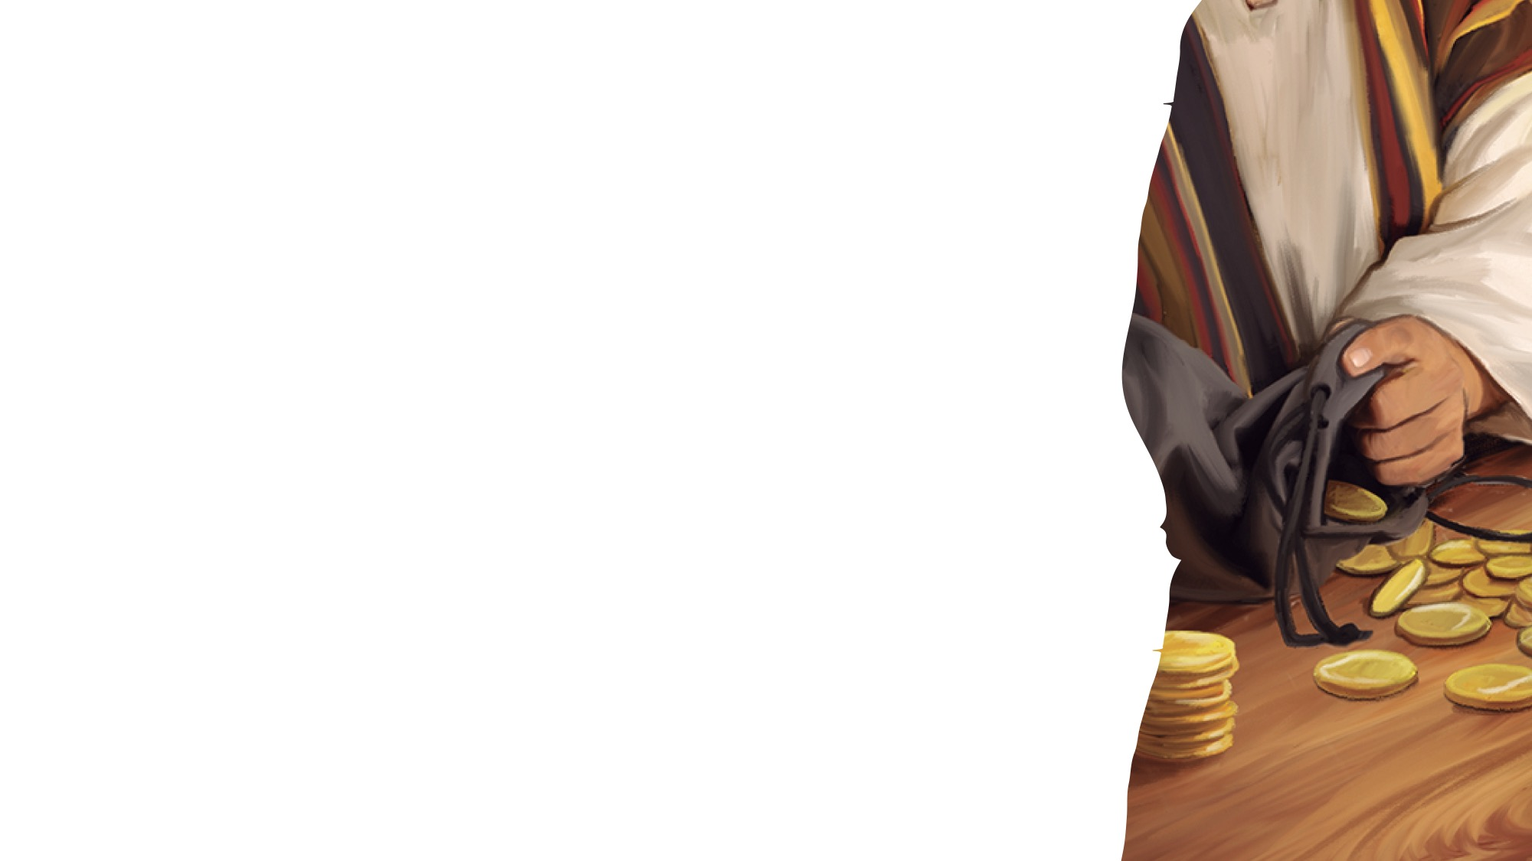
FACTO RÁPIDO DA MISSÃO E QUADRO DE OFERTAS

Slide 11
A Jesus eu vou trazer
OFERTA
A Jesus eu vou trazer
Minha oferta em gratidão.
A Jesus eu vou trazer
Minha oferta em gratidão.
Oferta em louvor ao Senhor,
Para mostrar quão grato sou.
Oferta em louvor ao Senhor,
Para mostrar quão grato sou.
(continua)
"Open My Heart, Open My Hand" by Rosie Smith, copyright © 2025 General Conference Corporation® of Seventh-day Adventists.

Slide 12
A Jesus eu vou trazer
OFERTA
P’ra igreja eu vou trazer,
Minha oferta para a missão.
P’ra igreja eu vou trazer,
Minha oferta para a missão.
Oferta em louvor ao Senhor,
Para mostrar quão grato sou.
Oferta em louvor ao Senhor,
Para mostrar quão grato sou.
Para mostrar quão grato sou.

Slide 13
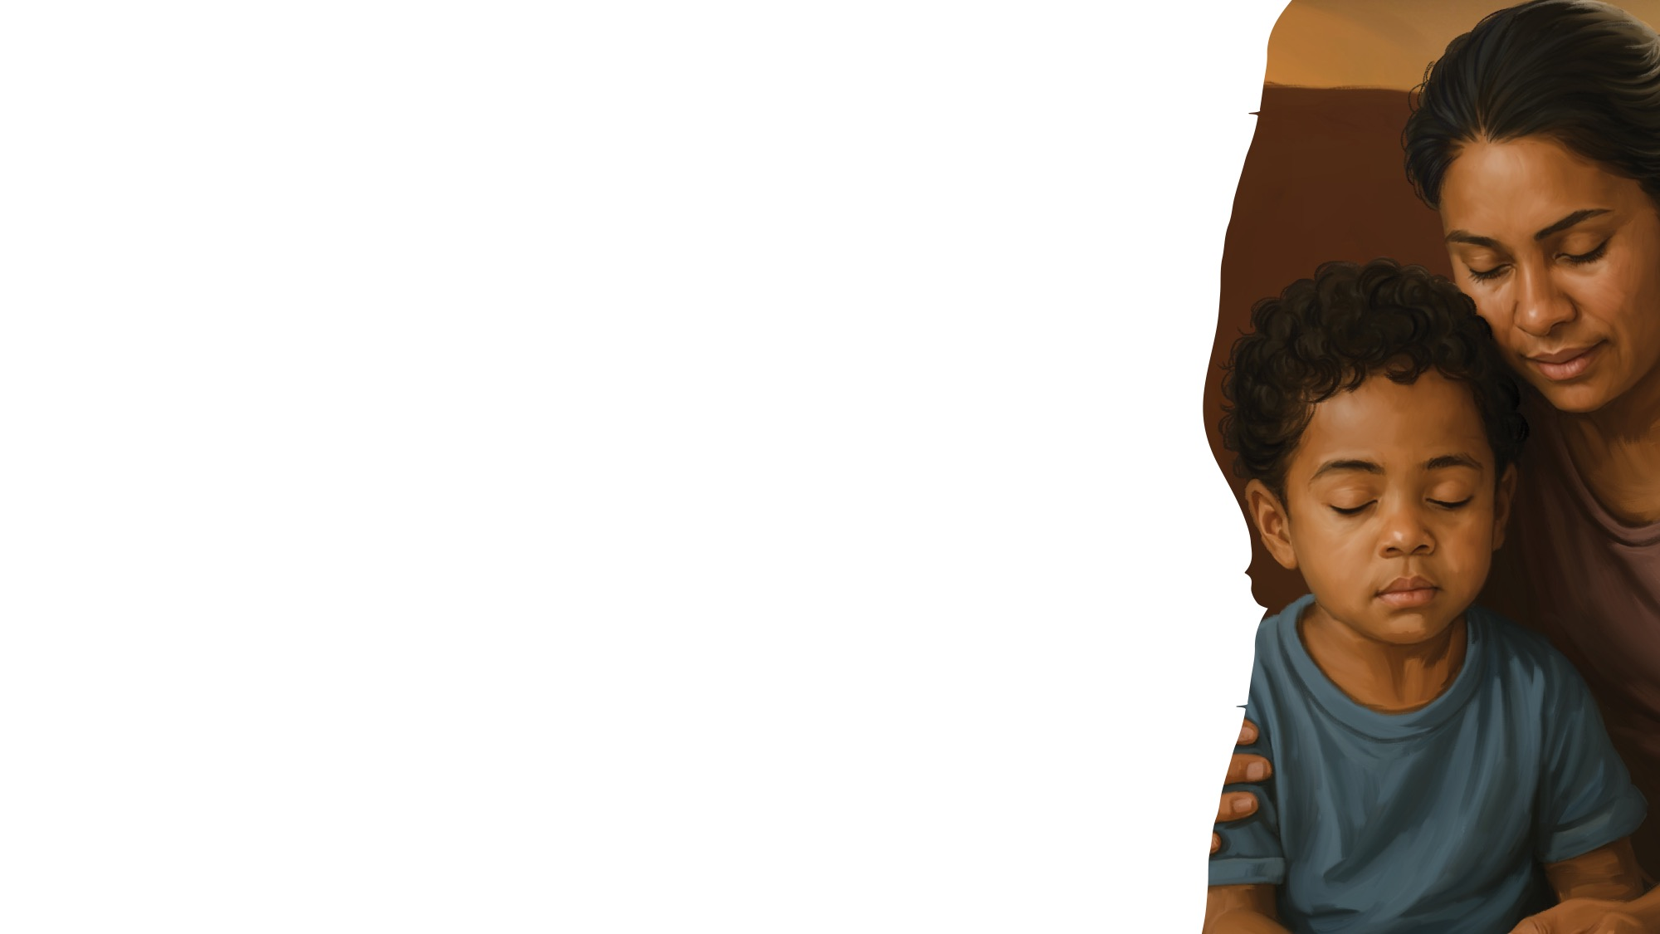
Vou orar
MOMENTO DE ORAÇÃO
Posso orar ao meu Senhor,
Ao meu Pai que me ouve do céu.
Onde quer que eu vá,
Posso orar ao meu Senhor,
Ao meu Pai que me ouve do céu.
Vou orar,
Junto as mãos,
Vou orar,
Fecho os olhos,
Vou orar.

Slide 14

PALAVRA DE DEUS

Slide 15
Canção
SONG
O Grande Tesouro
Se eu escavar bem fundo no chão,
Não vou encontrar
O grande tesouro do céu:
A Palavra de Deus!
Melhor que o ouro, prata ou rubi,
A mais bela história pra mim e pra ti.
É a Bíblia!
Sim, é a Bíblia!
(Repete)
"The Greatest Treasure" by Rosie Smith, copyright © 2024 General Conference Corporation® of Seventh-day Adventists.

Slide 16
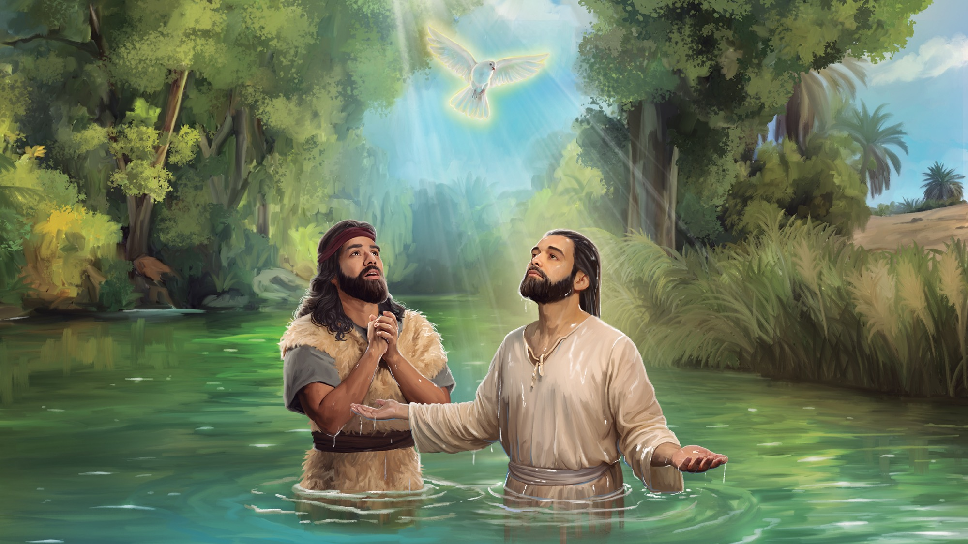
VERSO PARA MEMORIZAR
“Arrependei-vos, porque é chegado o reino dos céus”
Mateus 3:2

Slide 17
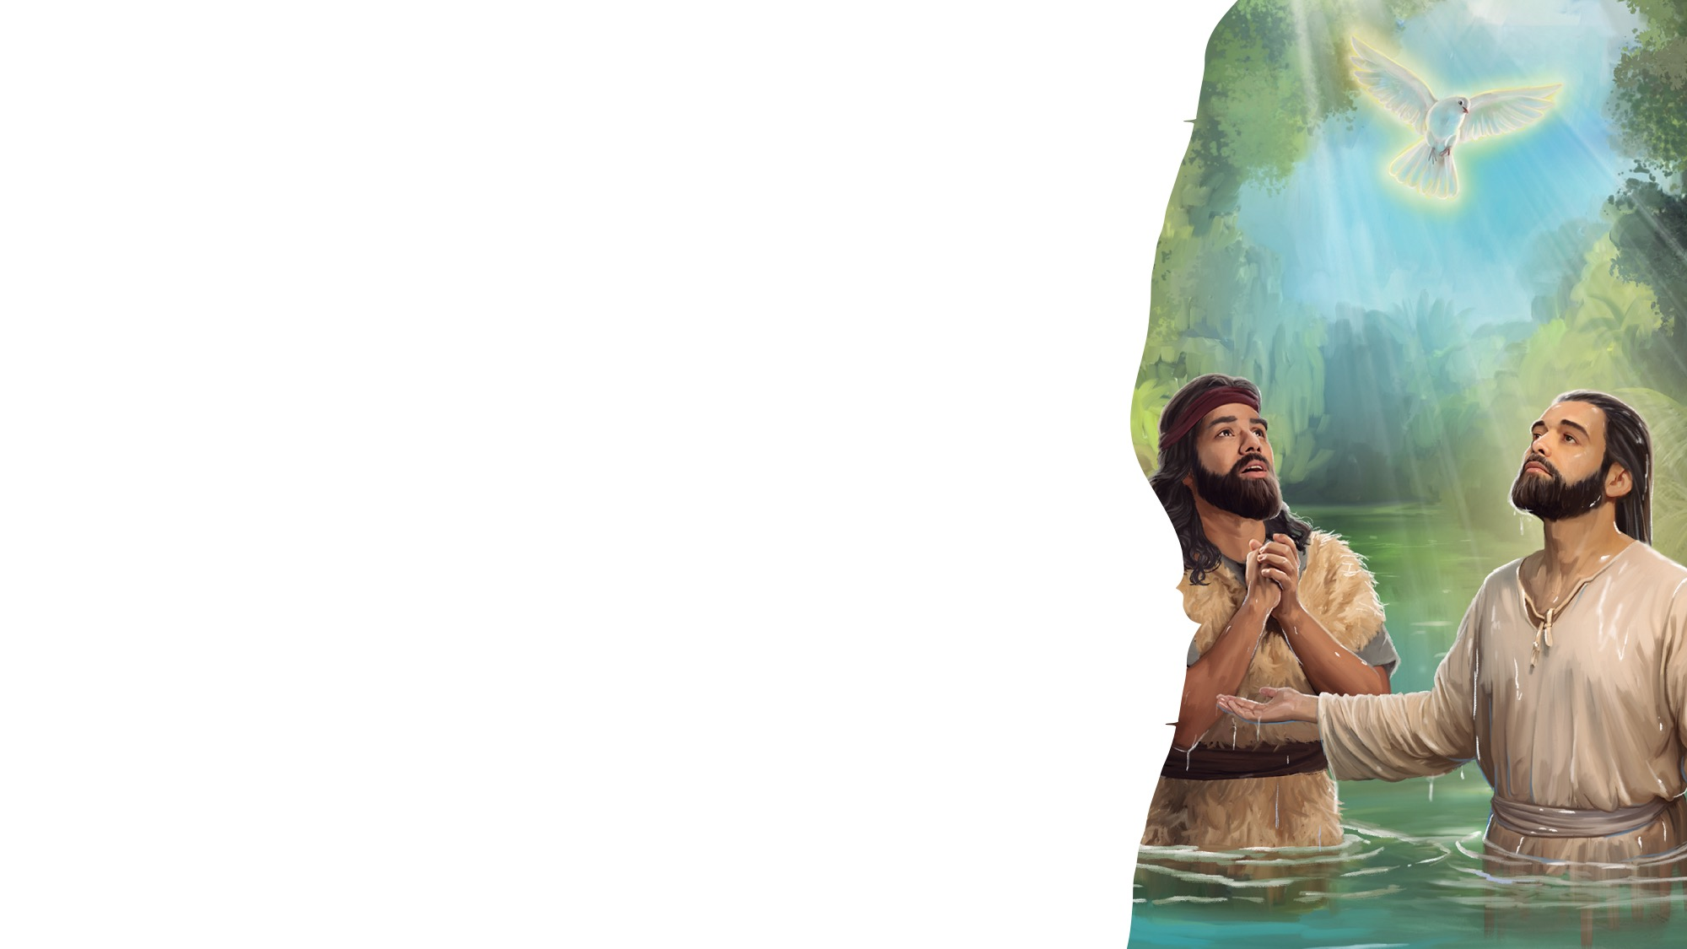
CANÇÃO DA ESCRITURA
Mateus 3:2
Jesus nos diz
Que o reino dos Céus está a chegar.
Jesus nos diz
Que o reino dos Céus está a chegar.
Porque o reino, o reino dos Céus,
Porque o reino dos Céus está a chegar.
(continua)

Slide 18
CANÇÃO DA ESCRITURA
Mateus 3:2
Jesus nos diz
Que o reino dos Céus está a chegar.
Jesus nos diz
Que o reino dos Céus está a chegar.
Mateus 3 verso 2
Porque o reino, porque o reino está a chegar!

Slide 19
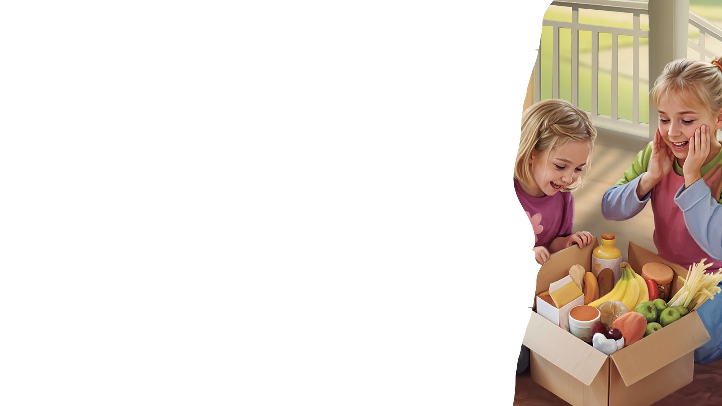
CAIXA SURPRESA SECRETA

Slide 20
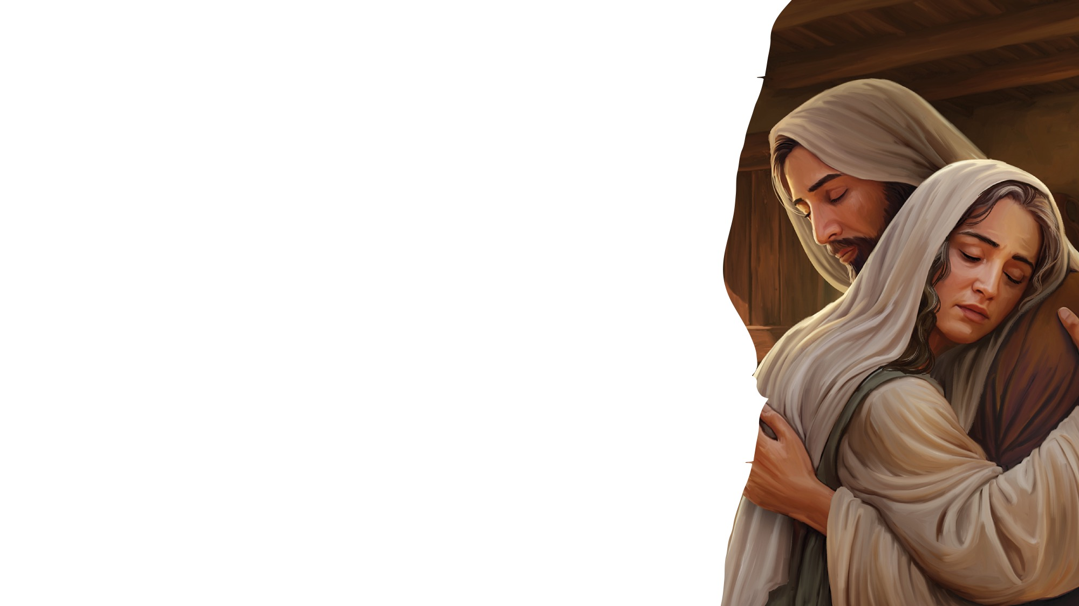
GRANDE IDEIA
Jesus é o meu Deus que me perdoa quando peço desculpa

Slide 21
CONTAR A HISTÓRIA

Slide 22



Slide 23
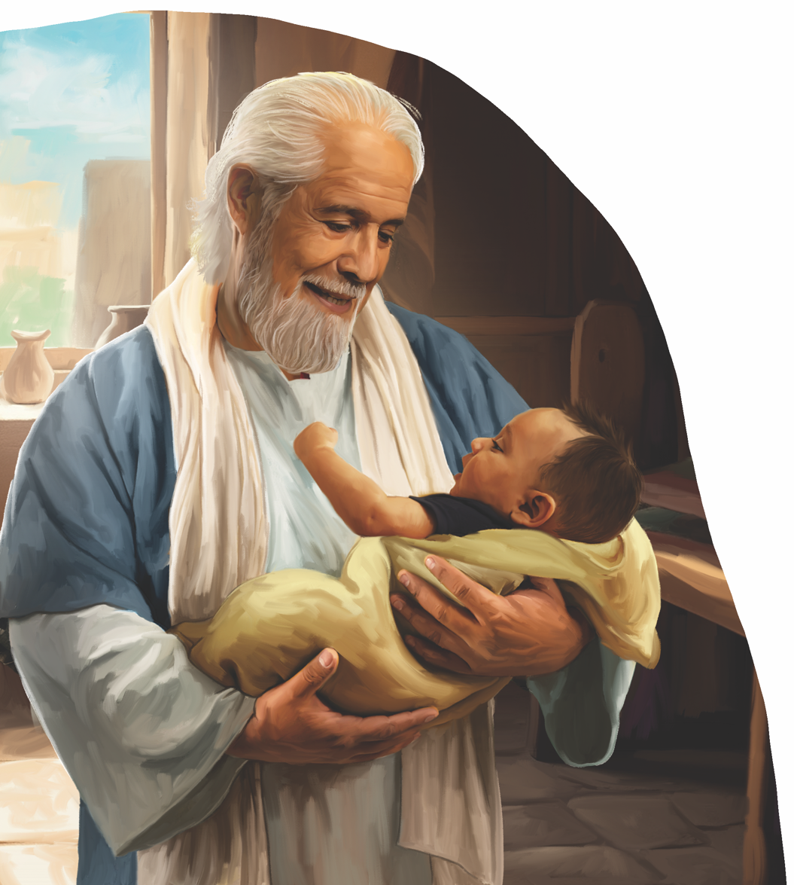
Illustration by Daniel Gallardo. Copyright © 2025 General Conference Corporation® of Seventh-day Adventists.

Slide 24
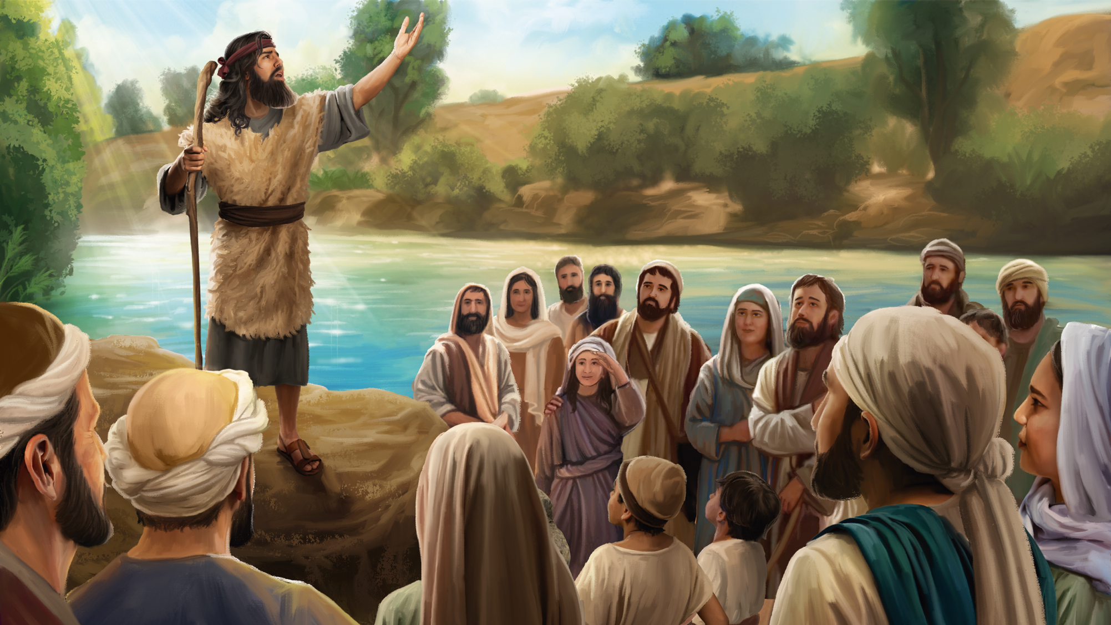
Illustration by Daniel Gallardo. Copyright © 2025 General Conference Corporation® of Seventh-day Adventists.

Slide 25
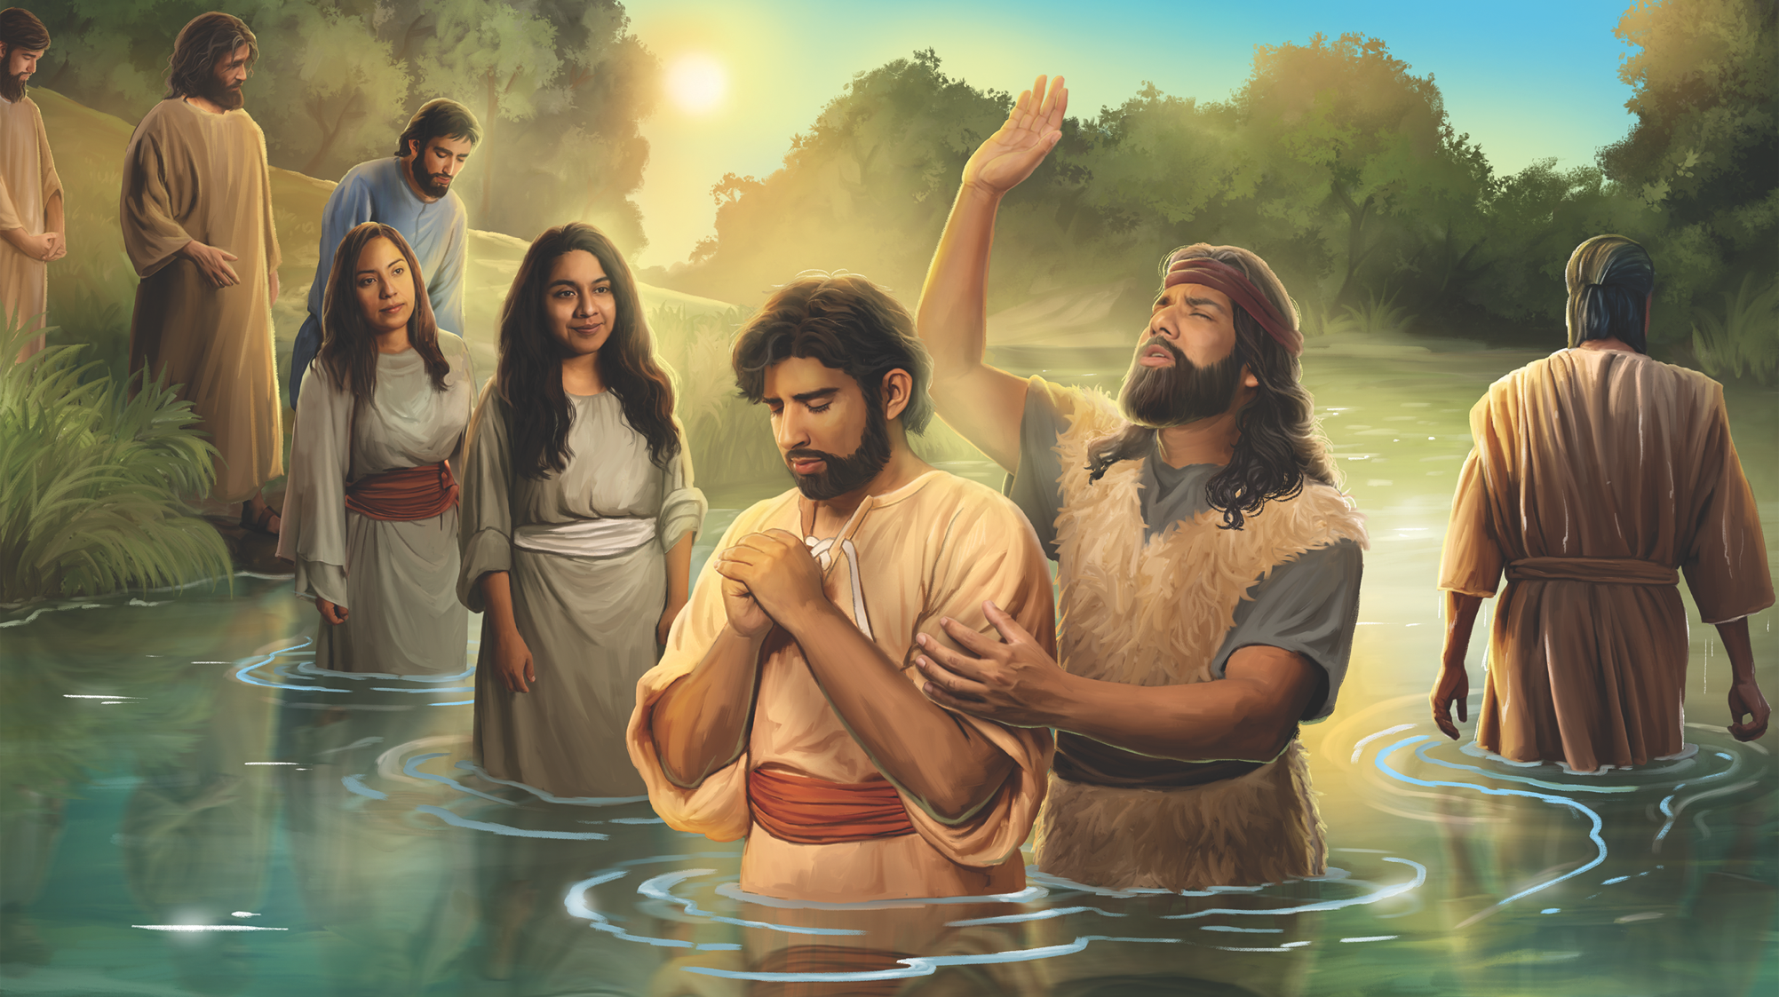
Illustration by Daniel Gallardo. Copyright © 2025 General Conference Corporation® of Seventh-day Adventists.

Slide 26
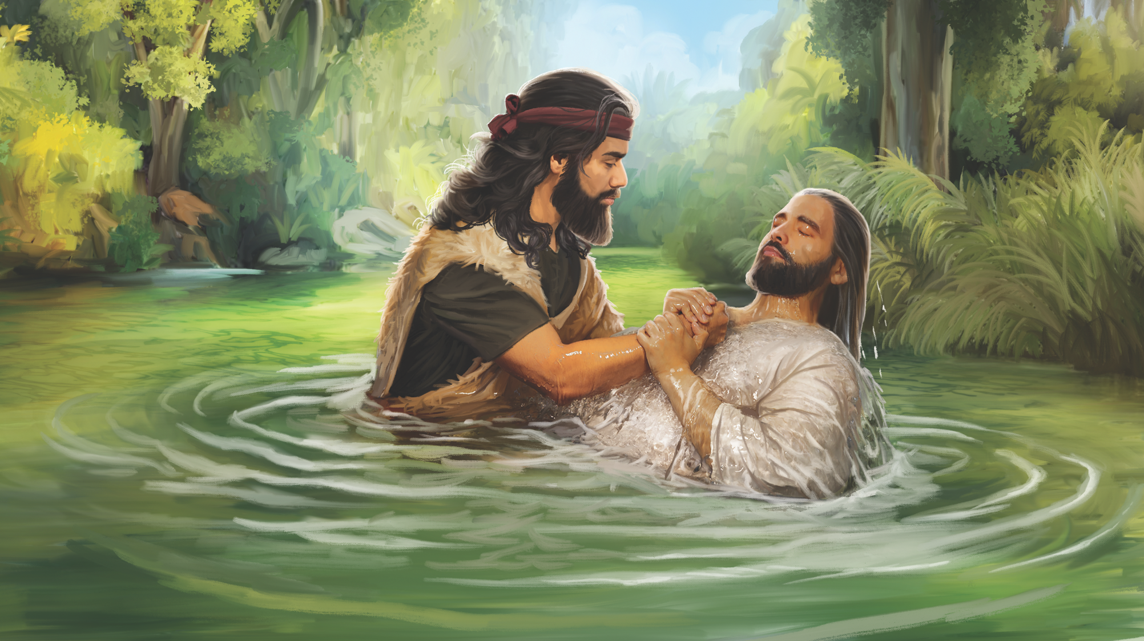
Illustration by Daniel Gallardo. Copyright © 2025 General Conference Corporation® of Seventh-day Adventists.

Slide 27
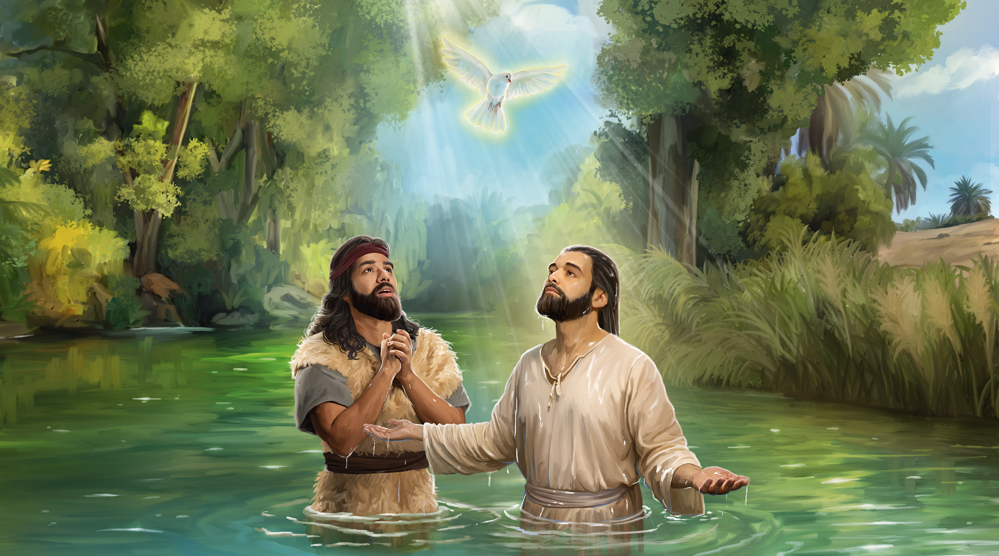
Illustration by Daniel Gallardo. Copyright © 2025 General Conference Corporation® of Seventh-day Adventists.

Slide 28
CAIXA EXPLORADORA DE HISTÓRIAS

Slide 29
GRANDE IDEIA
Jesus é o meu Deus que me perdoa quando peço desculpa

Slide 30

NATUREZA E MISSÃO

Slide 31
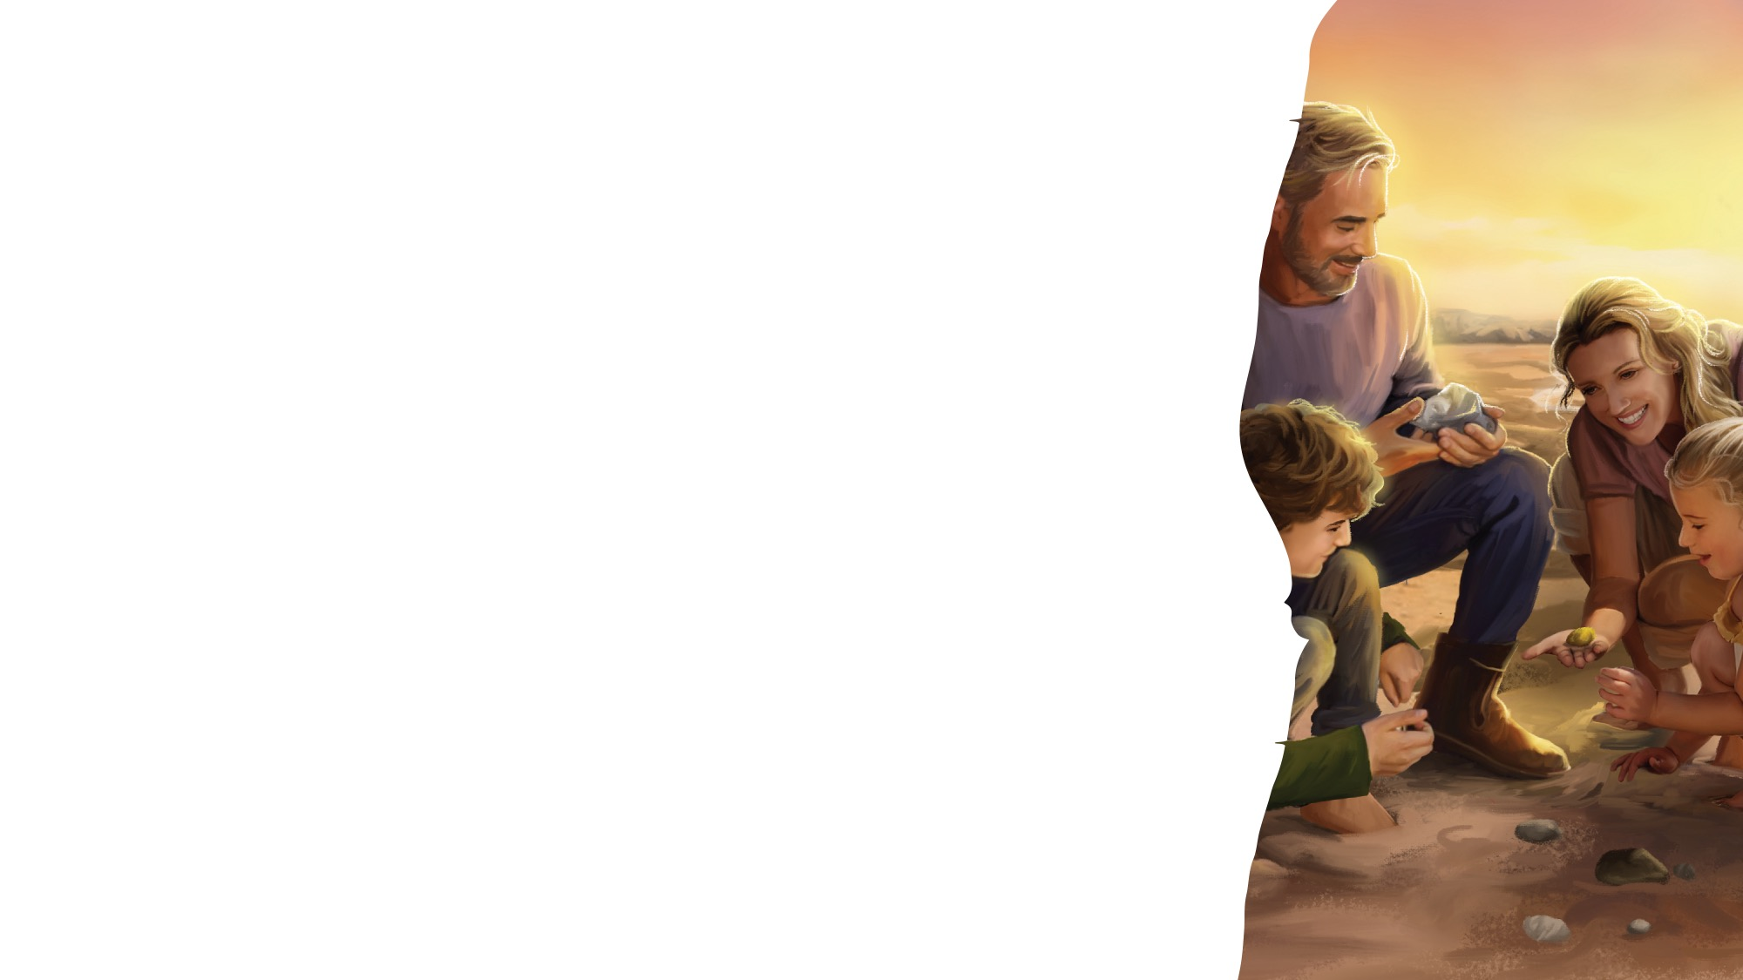
TRABALHO MANUAL E DESAFIO MISSIONÁRIO

Slide 32
Canção do Adeus
DESPEDIDA
Terminou a nossa lição,
É hora de dizermos adeus.
Espero ver-te outra vez,
Outra vez.
(Repete)

Slide 33
Oração

